Slide 1
P l a s t y

Slide 2
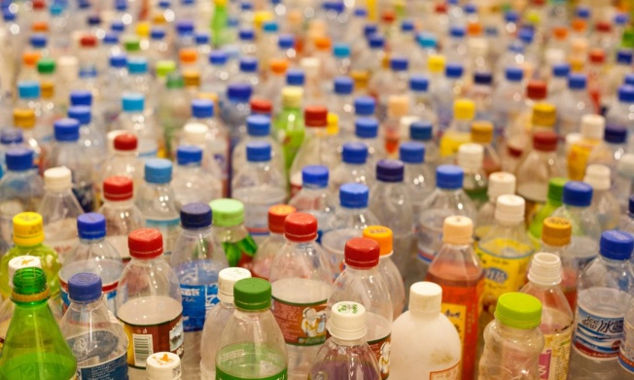
Plast
Charakteristika: plasty patria medzi najpoužívanejšie materiály vo všetkých odvetviach priemyslu aj spotrebného tovaru (okná, bižutéria, strojníctvo, stavebníctvo, biela technika)
vyrábajú sa chemickými reakciami, polyadíciou, polymerizáciou, polykondenzáciou alebo ich kombináciou
vyrábajú sa z látok, ktoré sa nachádzajú predovšetkým v rope ale aj v zemnom plyne a v uhlí. O ich spracovanie sa starajú odvetvia chemického a petrochemického priemyslu. Plasty sú ľahko tvarovateľné, dajú sa z nich vyrobiť polotovary (fólie, dosky, rúrky, pelety, tablety, drôty, drvina) na výrobu predmetov bežnej spotreby. Sú najnovšími materiálmi, ktoré sa používajú na obaly a balenia, a tiež ako základ pre kompozitné materiály.

Slide 3
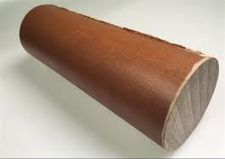
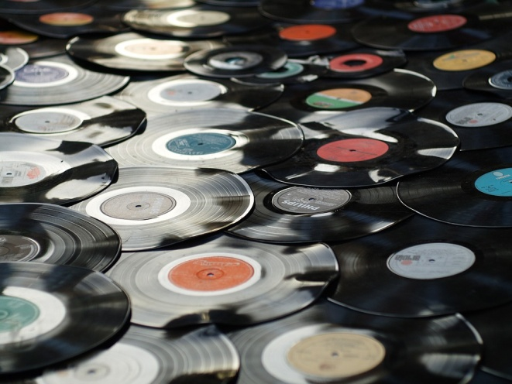
Rozdelenie plastov
Pertimax
Bakelit
Rozdelenie: Rektoplasty,Termoplasty.
REKTOPLASTY sú teplom tvrditeľné. Teplom sa najprv tavia a potom vytvrdzujú (stávajú sa netaviteľnými – pri ďalšom
Bakelit (zásuvky,vypínače,svorkovnice
Pertimax

Slide 4
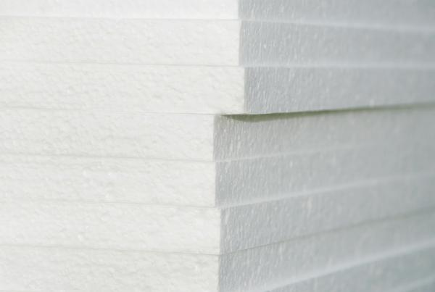
Termoplasty
TERMOPLASTY
sú teplom tvárne (mäknú). Po ochladení znova tvrdnú (stuhnú) Bežne používané druhy termoplastov – polyetylén (tienidlá, svietidlá, smerovky automobilov)
PVC (rúry, armatúry)
polyamid (ozub. kolesá, výstuž do pneumatík)
polyuretán (ako izolátor)
polystyrén (izolačná hmota)

Slide 5
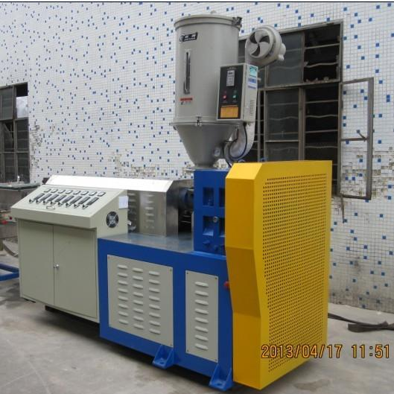
Spracovanie
Spracovanie: tvárnením (vstrekovanie, lisovanie, pretláčanie, vytláčanie a valcovanie), trieskovým obrábaním, zváranim, odlievaním, lepením a tmelením pri teplotách 90° - 120°C
Stroj na vytláčanie plastov

Slide 6
Obrábanie Plastov
Obrábanie plastov
okrem brúsenia možno pre opracovanie plastov použiť ostatné účelové procesy rezaním, keď je pred procesom potrebné povrch ošetriť, vyrovnať a prípradne tepelne spracovať.
Dobré pevnostné podmienky niektorých plastov dovoľujú v mnohých prípadoch použiť ich ako náhradu za oceľové materiály. Tieto vlastnosti spĺňa hlavne silón, ktorý sa dá obrábať všetkými možnými spôsobmi napr. sústružiť, frézovať. Na rozdiel od obrábania kovov, plasty sa obrábajú pri vyšších rezných rýchlostiach. Taveniu plastov pri obrábaní predchádzame chladením napr. vodou alebo emulziou.

Slide 7
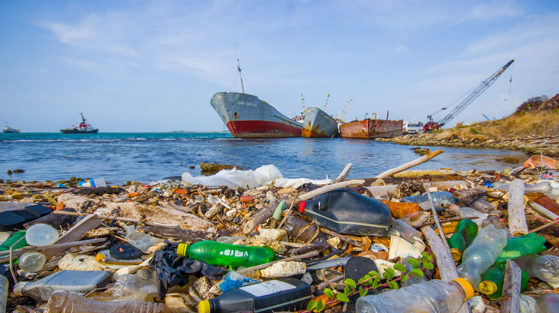
Ekologické problémy
plasty tvoria 7 - 9 % (objemom viac) všetkého odpadu. Plasty sa dlhodobo biologicky nerozkladajú desiatky až stovky rokov. Pri spaľovaní niektorých druhov unikajú do ovzdušia škodlivé látky (napr. pri spaľovaní PVC). Obsah škodlivých látok pri rozklade a likvidácii v plastoch je vysoký – keďže plasty obsahujú rôzne zmäkčovadlá, stabilizátory. Farbivá s obsahom ťažkých kovov n abáze bifenotov sú nebezpečné pre živé organizmy (spôsobujú mozgové príhody, hračky pre deti, obuv, odevy)

Slide 8
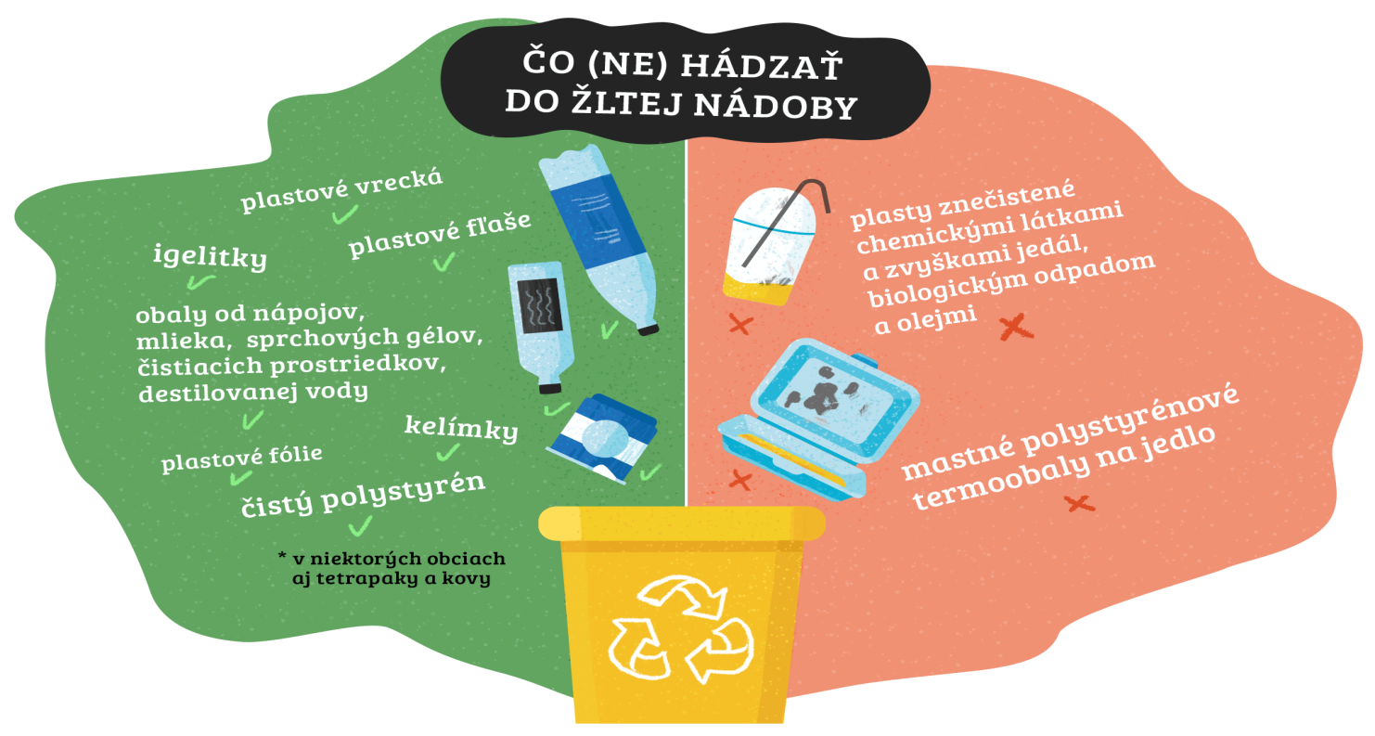
Recykláciou oproti výrobe z primárnych zdrojov šetríme energiu - pre jednotlivé suroviny to predstavuje percentuálnu úsporu energie 97% v prípade plastov.
Množstvo odpadov z obalov a fliaš neustále narastá, tvorí až 45% objemu domácich odpadov. • Jedna prevádzka McDonald’s (McD) vyprodukuje denne v priemere 64kg obalového odpadu (okrem balenia pokrmov), ročne do 24 ton.

